Slide 1
Integrantes :
Mauricio Peña Diaz
Evelyn Berenice Torres
Brenda Sarahi Ortiz Solis
1817454
David Villanueva Cazares
1884086

Slide 2
LOGOTIPO
Nuestro logotipo de: IN FASHION SALON&SPA
VELA:
Representa que nuestro servicio de Salón & Spa brindará a nuestros
usuarios seguridad y tranquilidad ya que buscan un lugar para relajarse y distraerse de el diario.
PLANTA:
La planta simboliza que todos nuestros productos usados en cada tratamiento son naturales y aportan al cuidado de la piel.
TOALLA:
Con la toalla nos queremos referir a las cosas que usamos día a día para la higiene, cuidado y belleza.
Nuestros colores desean transmitir elegancia, tranquilidad y naturaleza.

Slide 3

INICIO
El azul es un color fresco, tranquilizante y se le asocia con la mente a la parte mas intelectual.
Significa estabilidad, profundidad, lealtad , confianza
, sabiduría , salud, curación, y tranquilidad.
Mientras que el negro lo asociamos con la elegancia, los colores de nuestra pagina reflejan la mezcla de los mismos, ya que nuestro Spa quiere transmitir confianza, belleza y elegancia.
La pagina de inicio muestra todo el menú con 7 pestañas necesarias y suficientes para la pagina, arriba del inicio están 5 estrellas donde los usuarios van a ingresar su calificación al servicio que se esta ofreciendo.
En la parte de abajo se encuentra las redes sociales y el contacto para sugerencias. Y por ultimo están las imágenes de algunos de los servicios ofrecidos junto a las diferentes opciones que se pueden realizar en el Salón &Spa.

Slide 4

PROMOCIONES:
Esta sección del menú nos es muy útil para saber las promociones del Spa y que los usuarios que lo vean puedan darse cuenta de las promociones disponibles.

Slide 5
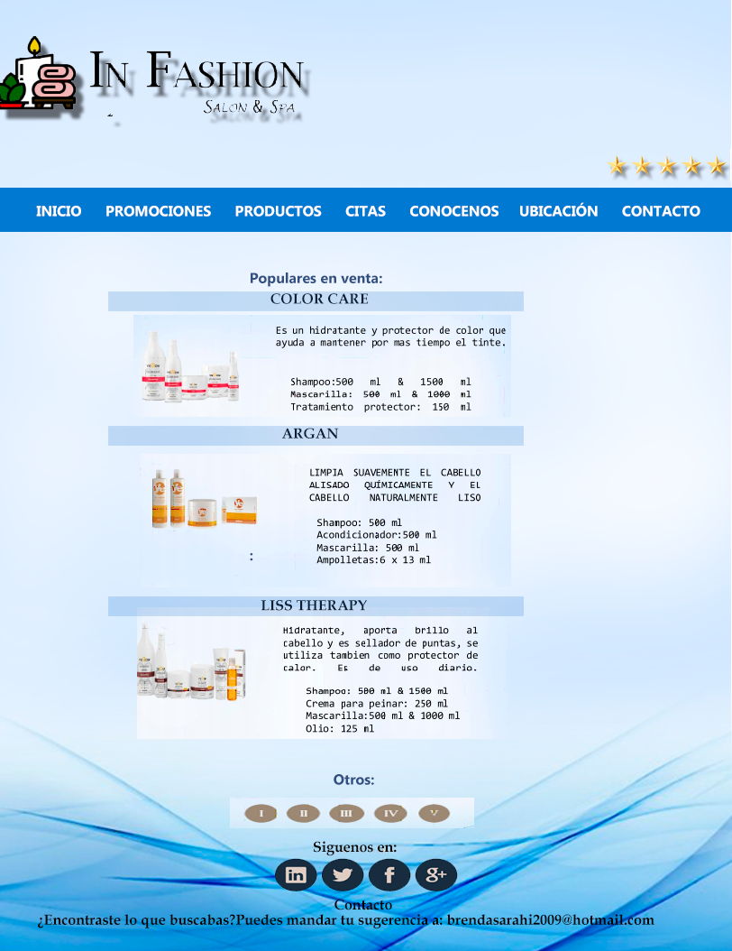
PRODUCTOS:
En este apartado del menú se muestra el top 3 de los productos mas vendidos por la tienda, junto a su nombre y descripción ordenado en forma descendente
Debajo de los productos se encuentran unos círculos con unos números, esto significa que a partir del uno se encuentran todos los productos y dependiendo de los botones pueden ver todo el catalogo.

Slide 6
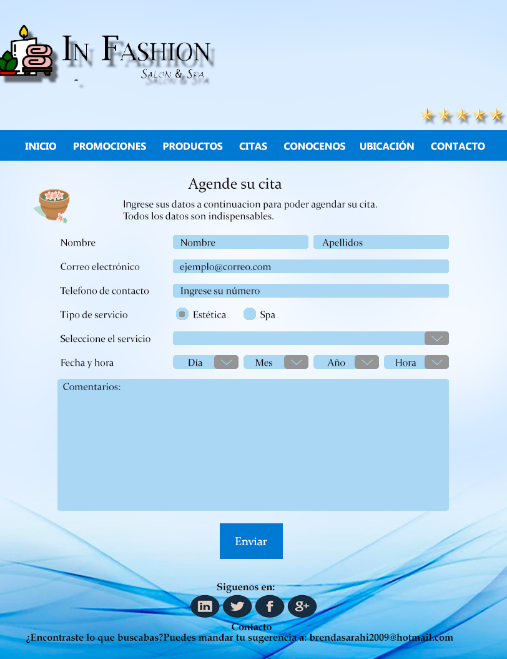
CITAS
En nuestro cuarto apartado del menú llamado citas es donde tu como usuario puedes apartar tu cita vía online para no tener que llamar si no hacerlo rápido y sencillo.
Lo único que se debe de hacer es ingresar todos los datos correspondientes excepto en fecha , hora y servicio donde se seleccionara una sola opción del menú.
Y por ultimo podemos notar una sección donde podemos agregar un comentario por si se desea dar alguna información extra y el botón de enviar

Slide 7
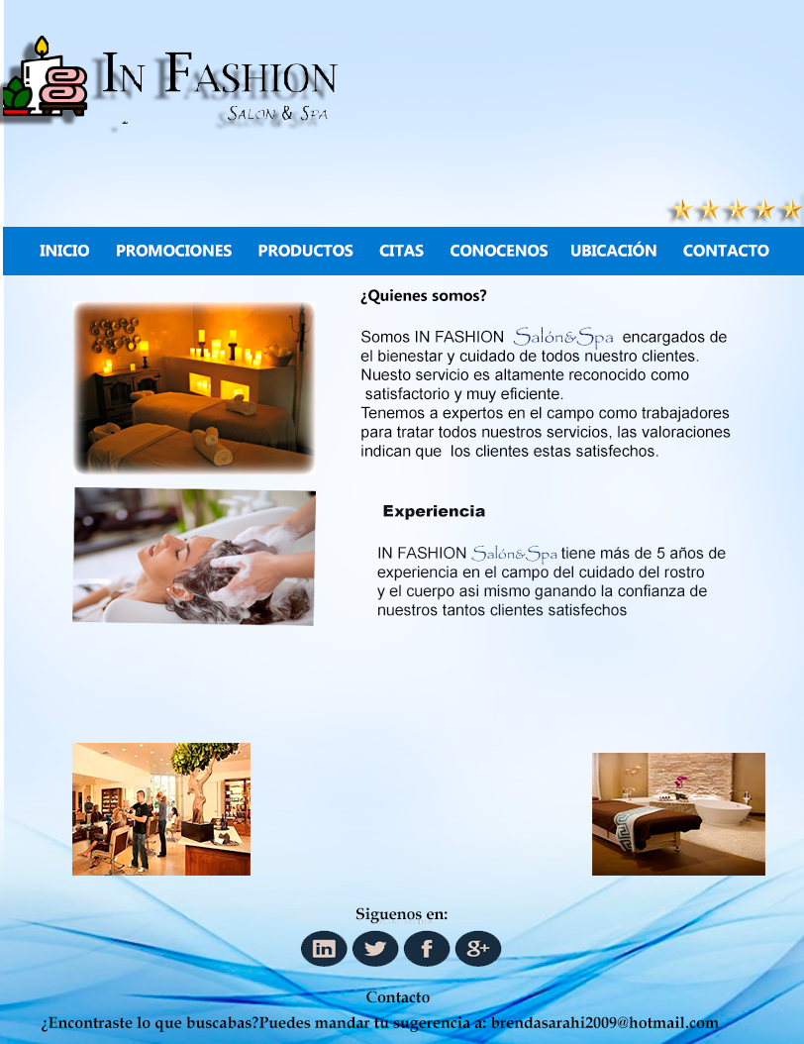
CONOCENOS
Este apartado del menú es para brindarle al usuario la libertad de conocernos y que este enterado de los años de experiencia que existe detrás de el servicio brindado.
También brindamos información sobre el personal de trabajo que hay en las instalaciones de la empresa.
Colocamos algunas imágenes de los lugares en donde se realizan los servicios para que el usuario conozca a donde va a ir.

Slide 8
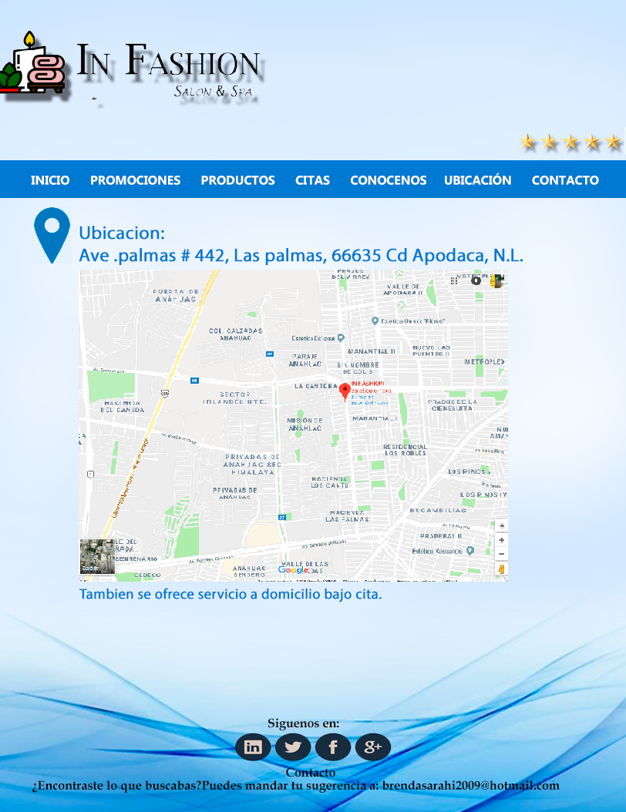
UBICACIÓN
En este apartado podemos ver en el mapa donde se encuentra el establecimiento para que a las personas que quieran visitarnos puedan guiarse mejor y no tener problemas para llegar.

Slide 9
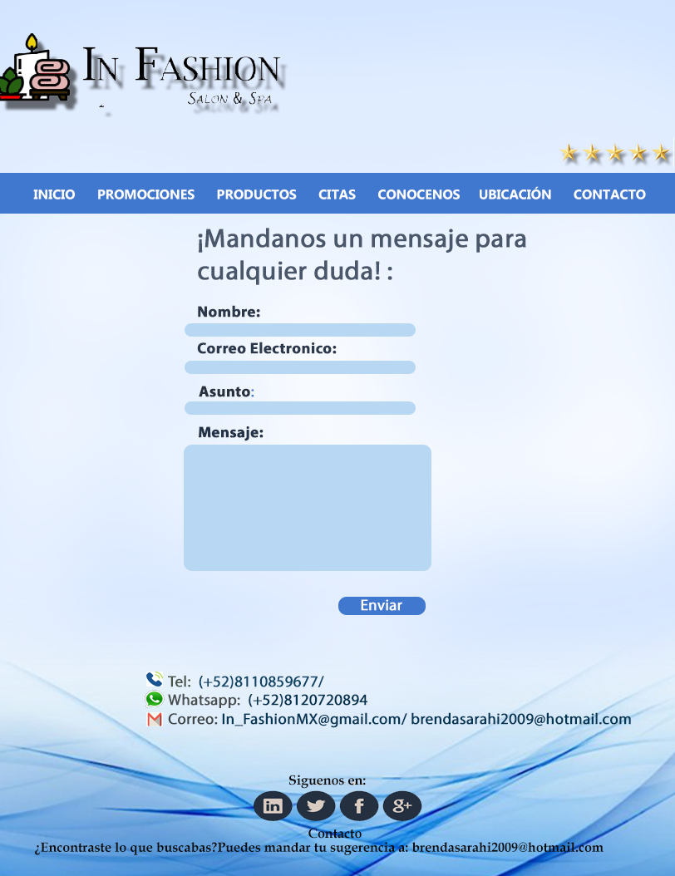
CONTACTOS
En este apartado del menú quisimos implementar una opción para contestar preguntas y mandar las respuestas correo para comodidad de los usuarios.
También incluimos todos los teléfonos y medios de comunicación de la empresa posibles para que el usuario tenga diversidad para poder contactarnos.

